Slide 1
Kalender mit Outlook
ECDL/ICDL Standard - Lernzielkatalog
5.1 E-Mails senden
5.2 E-Mails erhalten
5.3 Extras und Einstellungen
5.4 E-Mails organisieren
5.5 Kalender verwenden
Hier klicken, um den Quizz zu beginnen!
Starte den Quiz mit Bildschirmpräsentation > Bildschirmpräsentation starten > Von Beginn an
Mit einem Klick auf das richtige Feld gelangst du zur nächsten Folie und Aufgabe.
Jeweils auf der nächsten Folie siehst du die Lösung. Du kannst selbstverständlich (statt mit Klick auf das richtige Feld) mit der Pfeiltaste nach rechts bzw. nach links zwischen den Folien hin- und herwechseln.

Slide 2
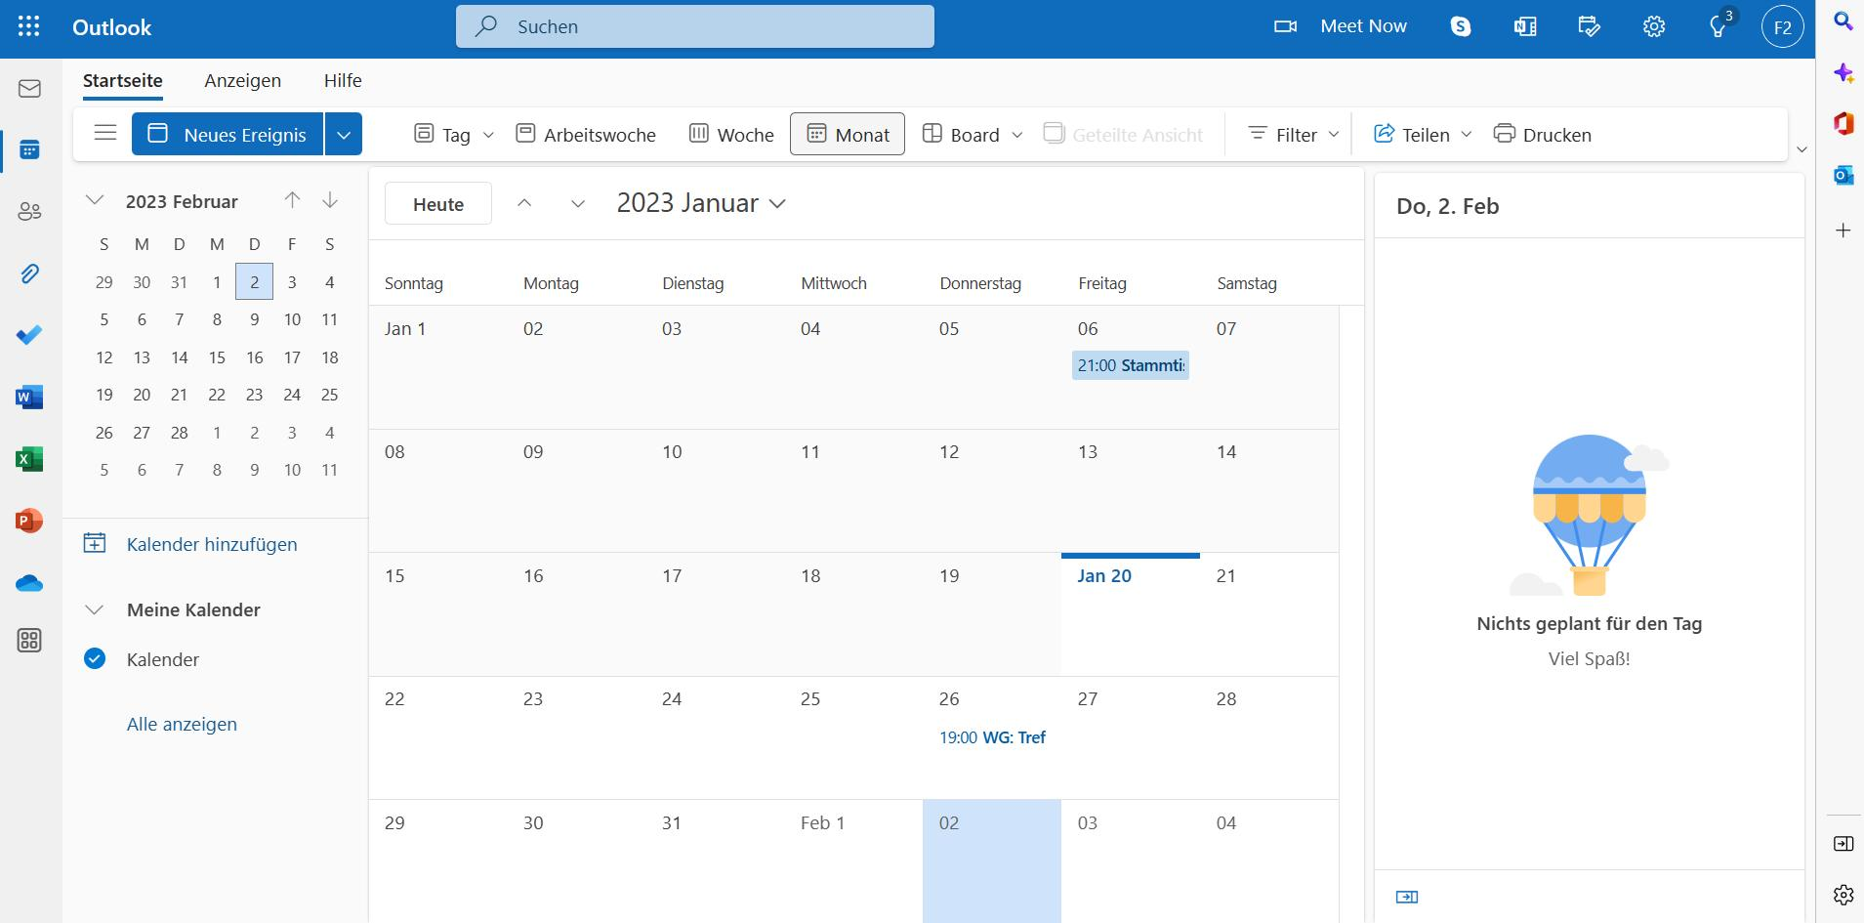
Erstelle einen privaten Kalender für Geburtstage.

Slide 3
Erstelle einen privaten Kalender für Geburtstage.

Slide 4
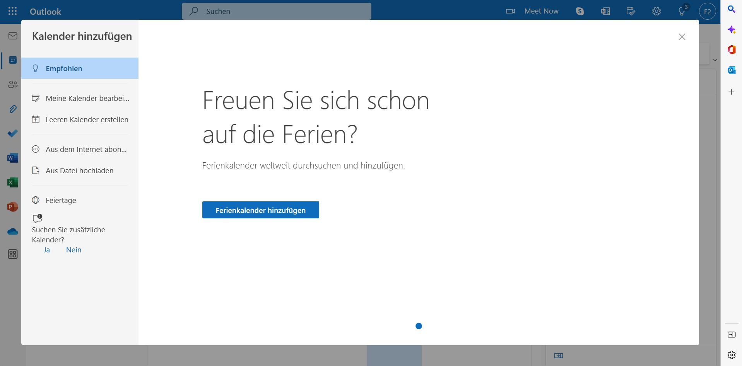
Erstelle einen privaten Kalender für Geburtstage.

Slide 5
Erstelle einen privaten Kalender für Geburtstage.

Slide 6
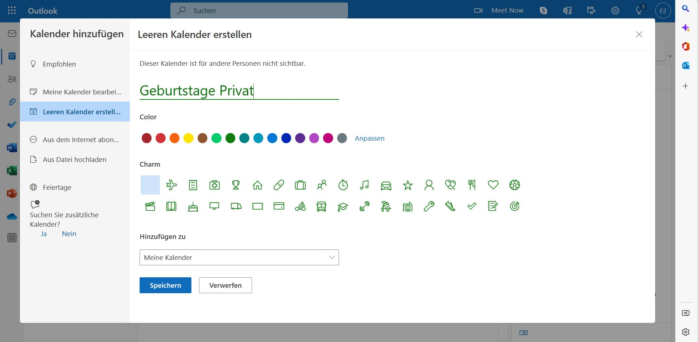
Erstelle einen privaten Kalender für Geburtstage. Speichere den Kalender.

Slide 7
Erstelle einen privaten Kalender für Geburtstage. Speichere den Kalender.

Slide 8
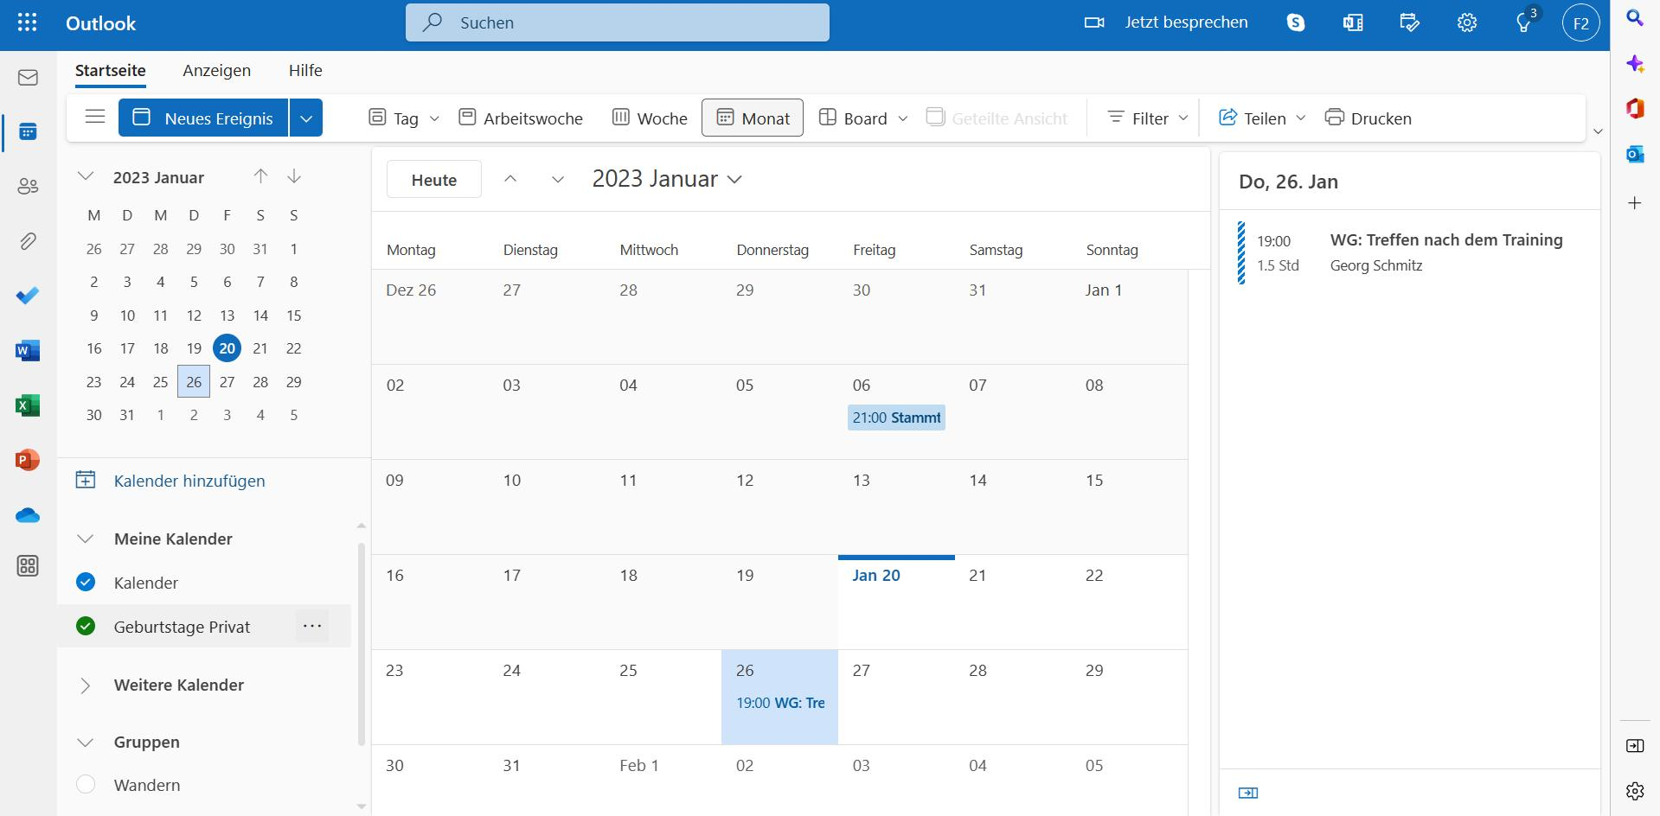
Es soll nur der Kalender Geburtstage Privat angezeigt werden. Es gibt zwei Möglichkeiten!

Slide 9
Es soll nur der Kalender Geburtstage Privat angezeigt werden. Es gibt zwei Möglichkeiten!

Slide 10
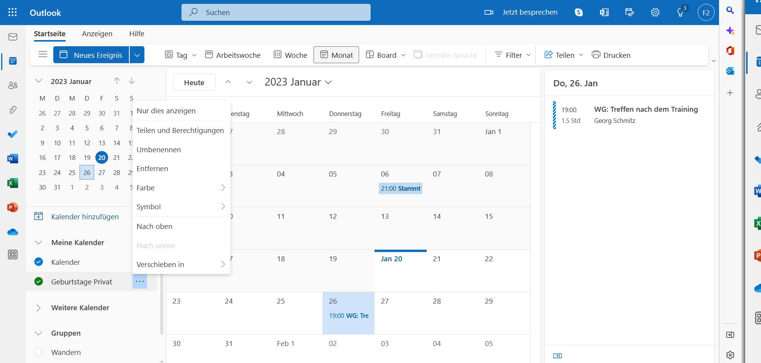
Wähle Nur dies anzeigen aus.

Slide 11
Wähle Nur dies anzeigen aus.

Slide 12
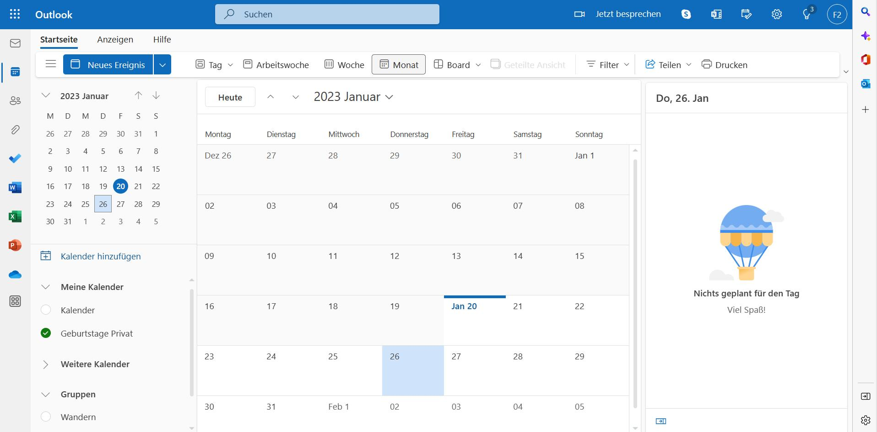
Erstelle einen Eintrag am 23. Jänner mit dem Text Laura Geburtstag. Wähle zuerst den Tag aus.

Slide 13
Erstelle einen Eintrag am 23. Jänner mit dem Text Laura Geburtstag. Wähle zuerst den Tag aus.

Slide 14
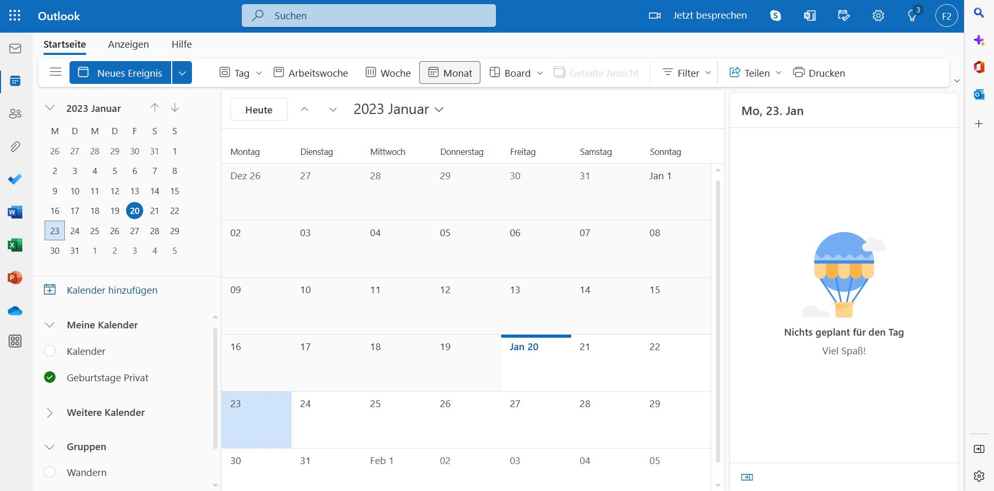
Erstelle nun den Eintrag Laura Geburtstag. Es gibt zwei Möglichkeiten: Neues Ereignis oder noch einmal das Datum auswählen.

Slide 15
Erstelle nun den Eintrag Laura Geburtstag. Es gibt zwei Möglichkeiten: Neues Ereignis oder noch einmal das Datum auswählen.

Slide 16
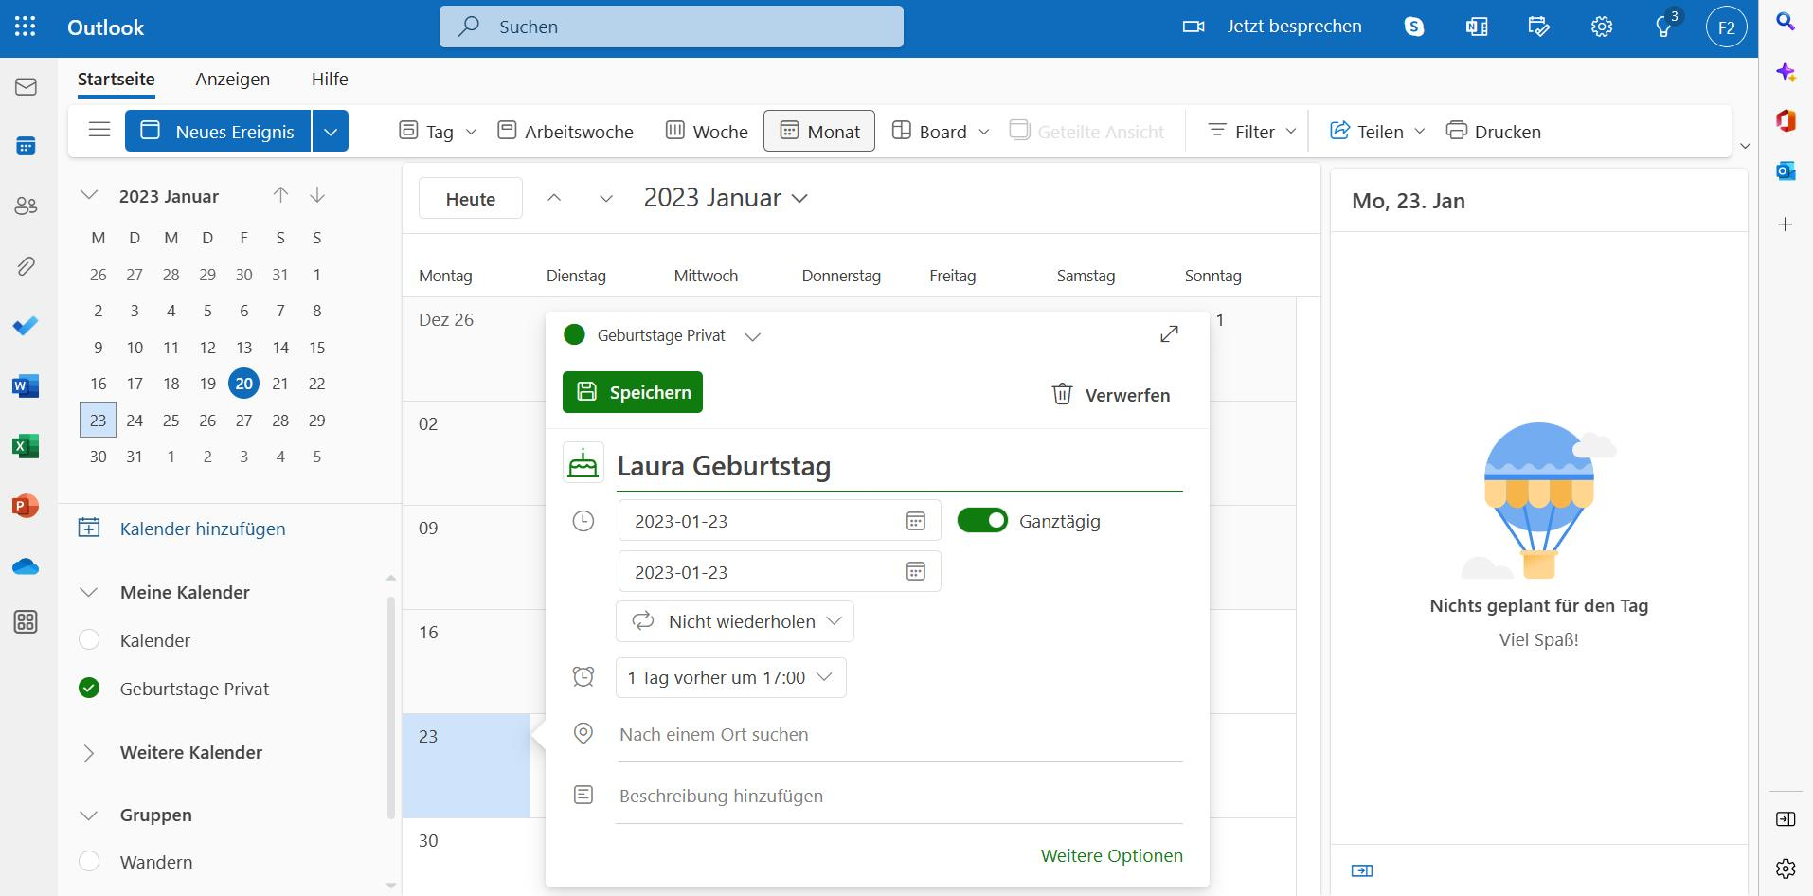
Speichere den Eintrag.

Slide 17
Speichere den Eintrag.

Slide 18
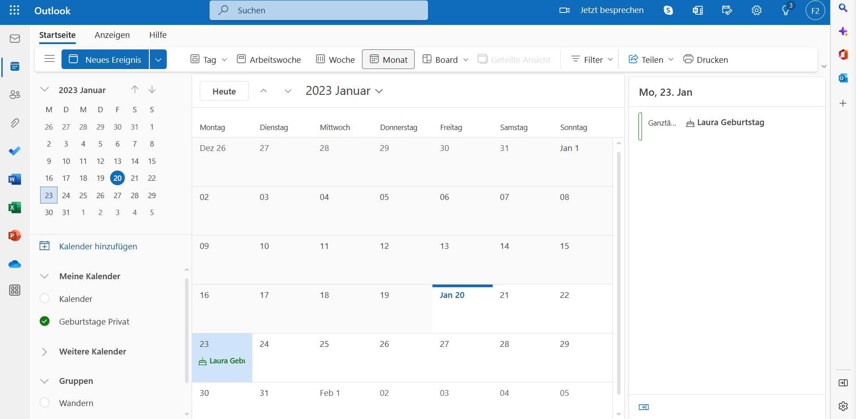
Gib den Kalender Geburtstage Privat für Josef mit Bearbeitungsmöglichkeit frei!

Slide 19
Gib den Kalender Geburtstage Privat für Josef mit Bearbeitungsmöglichkeit frei!

Slide 20
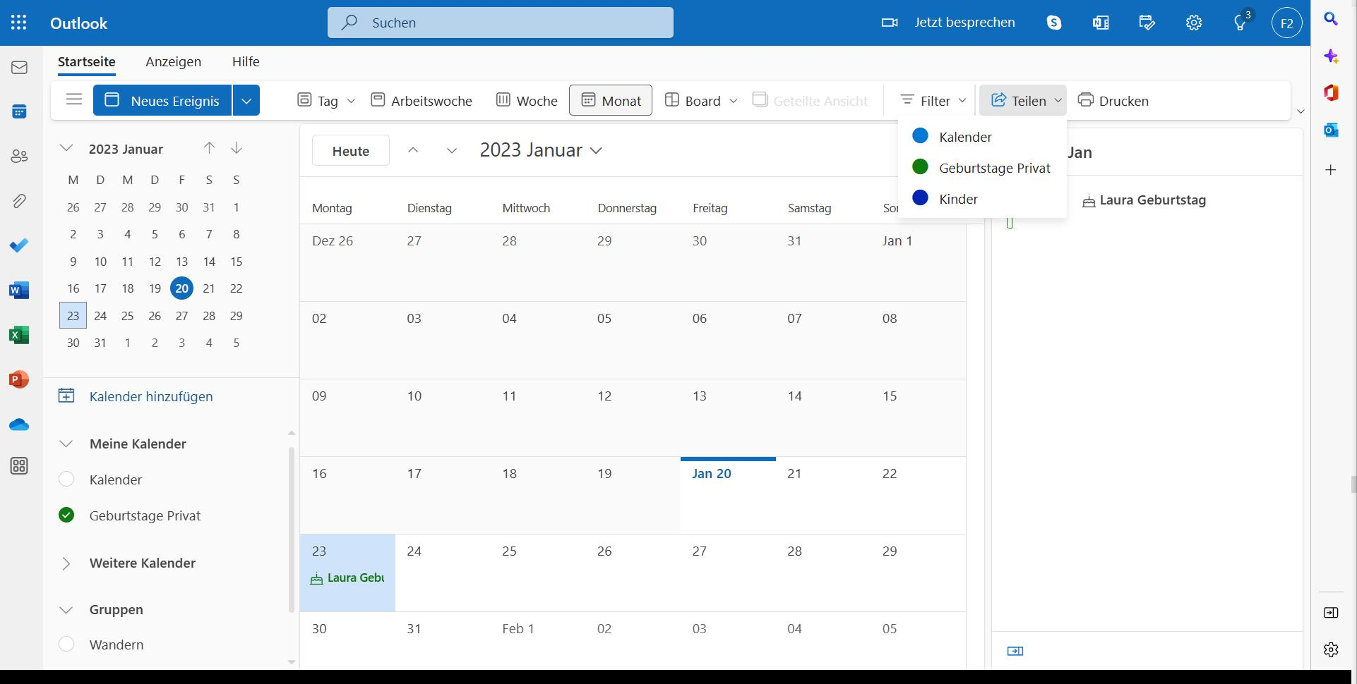
Wähle den Kalender Geburtstage Privat aus.

Slide 21
Wähle den Kalender Geburtstage Privat aus.

Slide 22
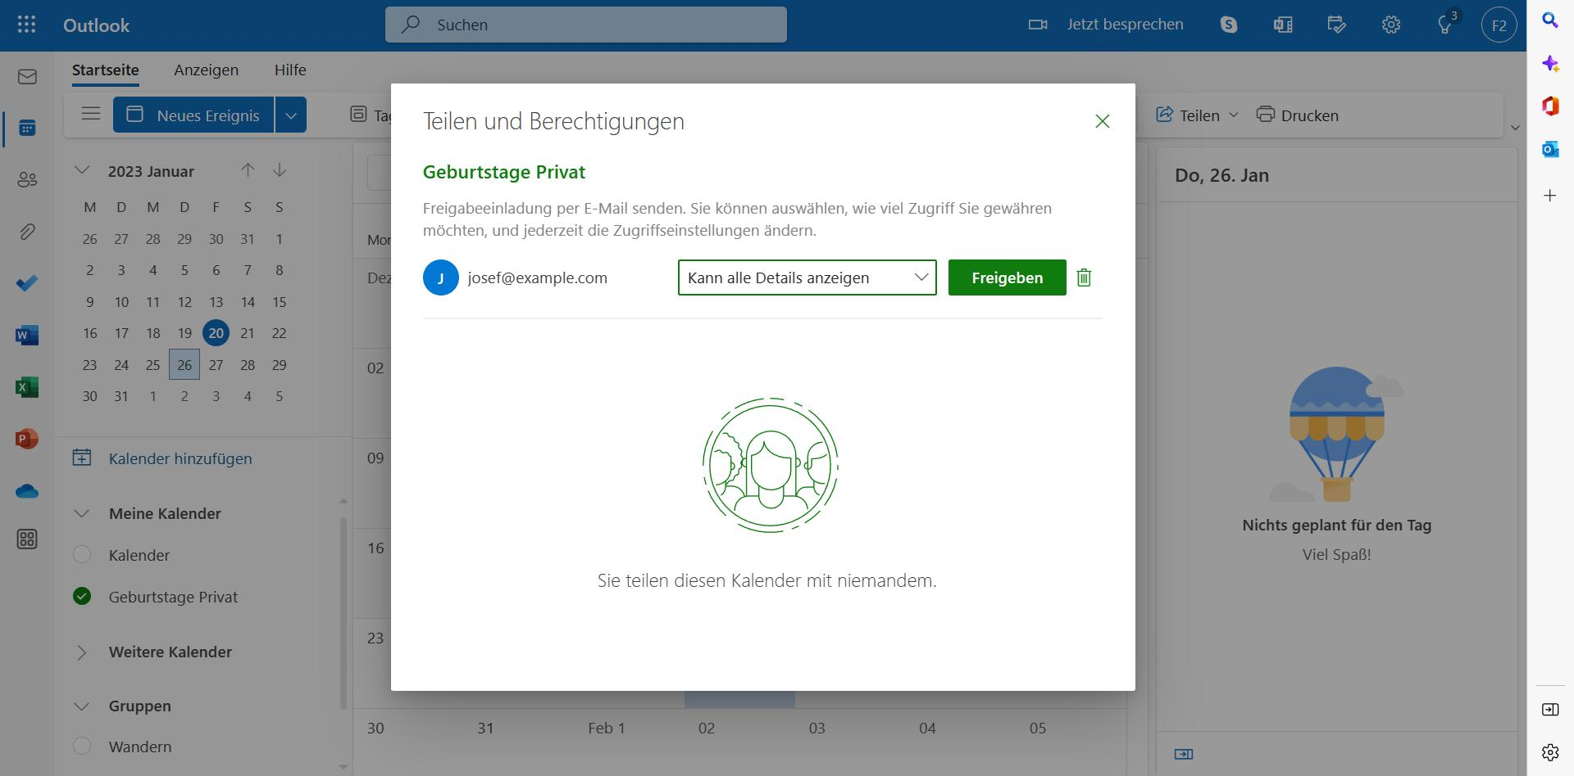
Die E-Mail an Josef ist schon eingetragen. Weise die Berechtigung Kann bearbeiten zu.

Slide 23
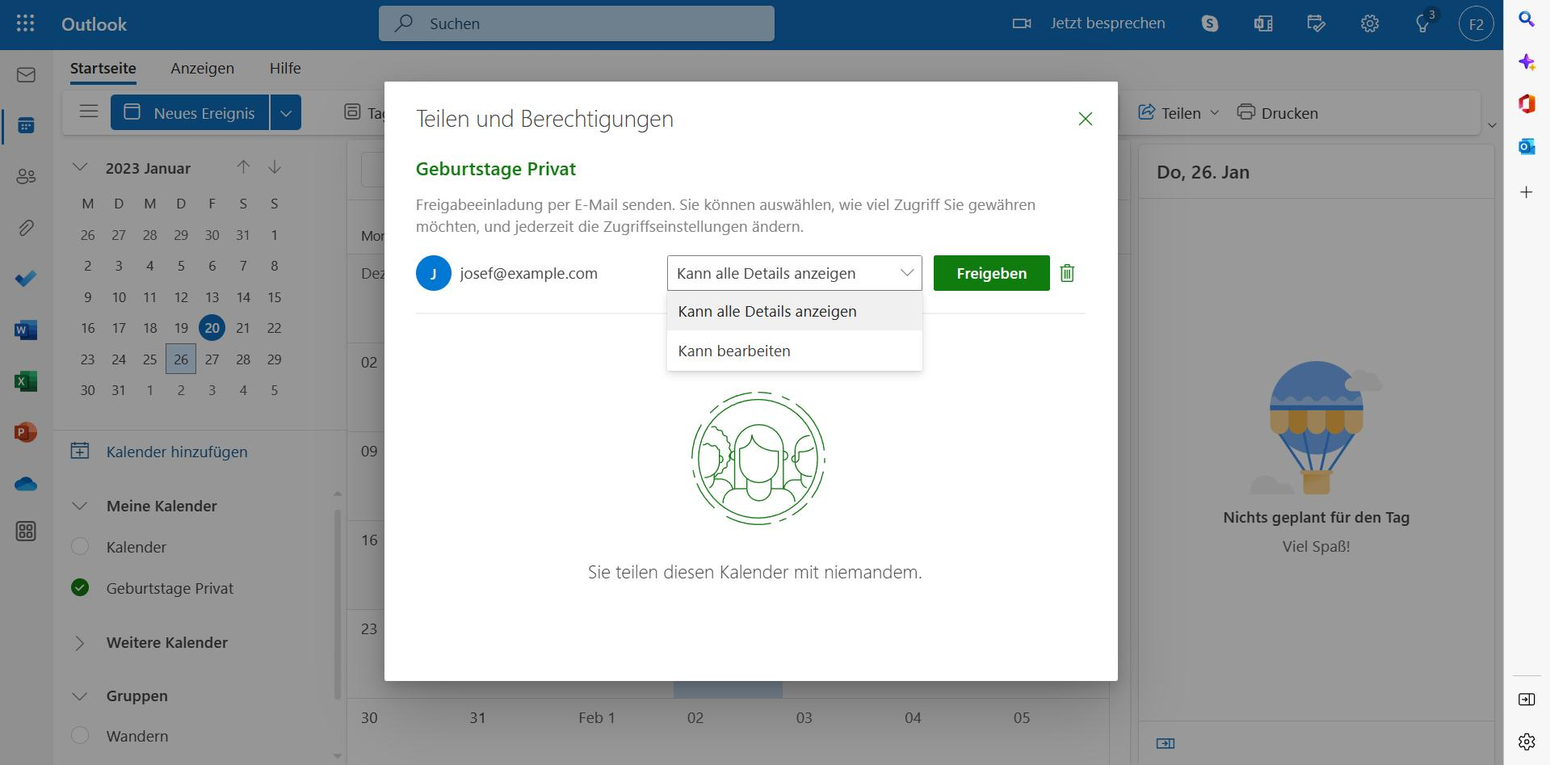
Weise die Berechtigung Kann bearbeiten zu.

Slide 24
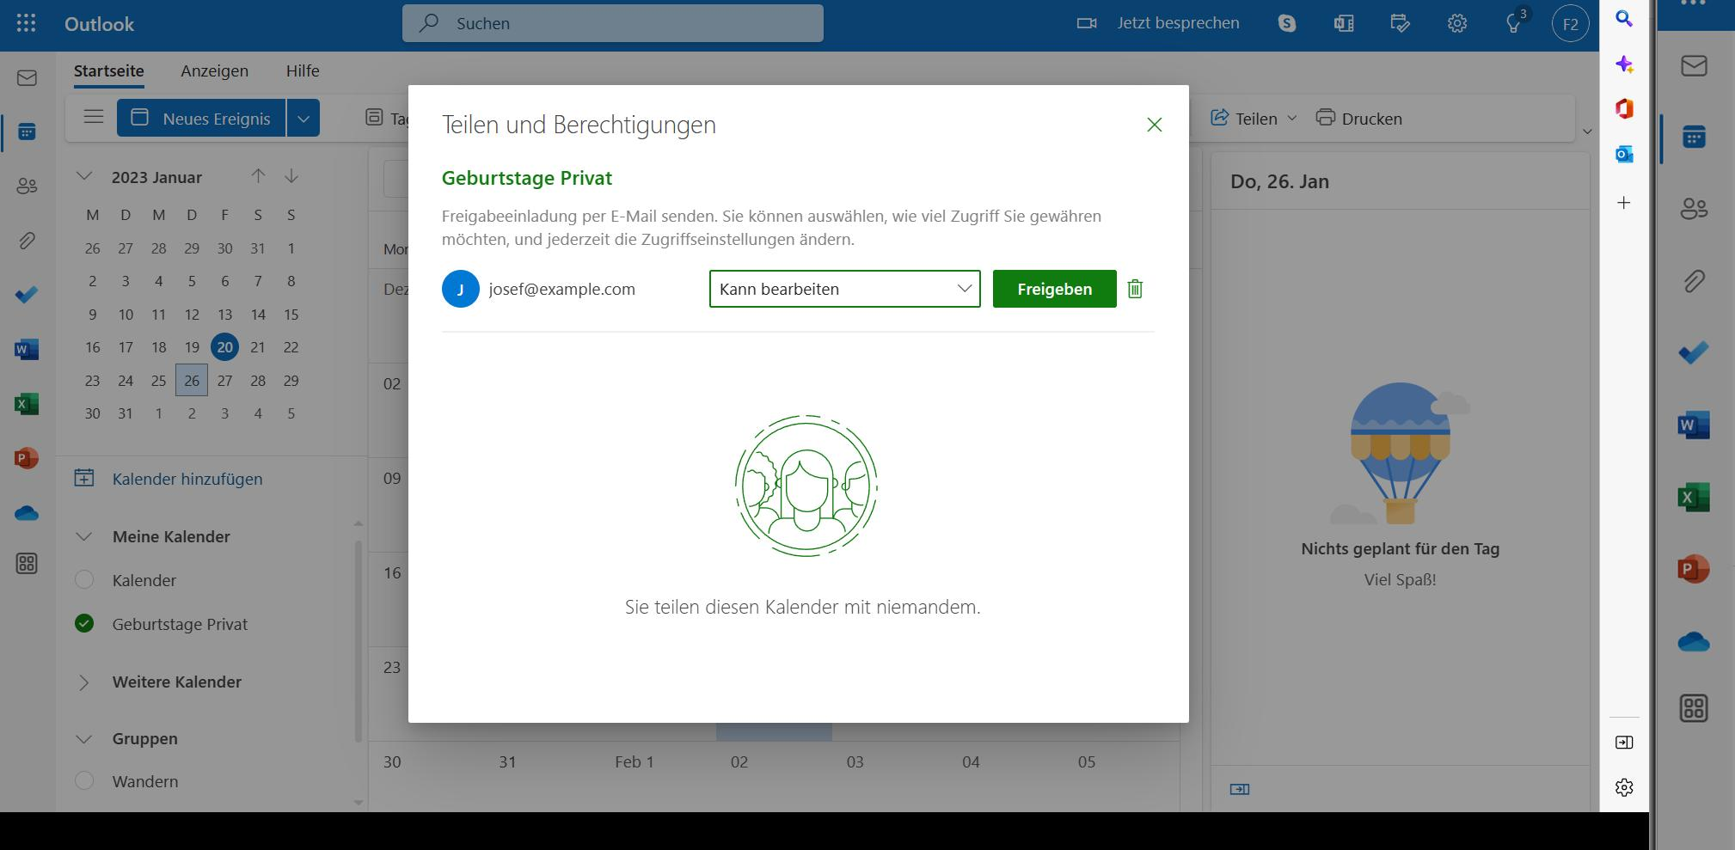
Wähle Freigeben aus.

Slide 25
Wähle Freigeben aus.

Slide 26
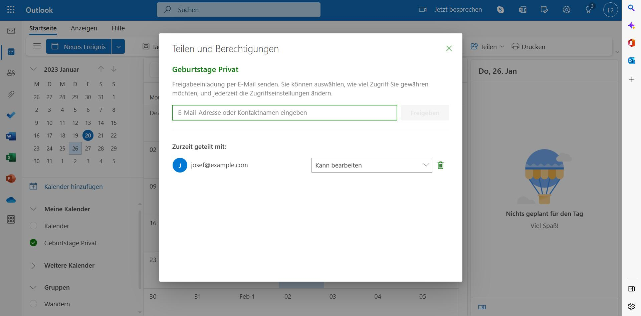
Schließe das Fenster Teilen und Berechtigungen.

Slide 27
Der Trainingsclub TrainingAktiv möchte dir den Trainingskalender freigeben. Mit der Freigabe des Kalenders von TrainingAktiv wird dir eine E-Mail geschickt. Wechsle zu den E-Mails.

Slide 28
Der Trainingsclub TrainingAktiv möchte dir den Trainingskalender freigeben. Mit der Freigabe des Kalenders von TrainingAktiv wird dir eine E-Mail geschickt. Wechsle zu den E-Mails.

Slide 29
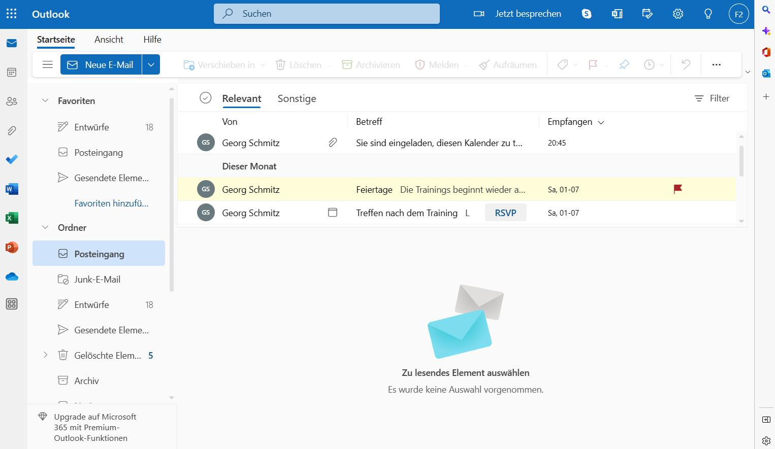
Wähle die E-Mail von Georg Schmitz vom Club TrainingAktiv aus.

Slide 30
Wähle die E-Mail von Georg Schmitz vom Club Trainingaktiv aus.

Slide 31
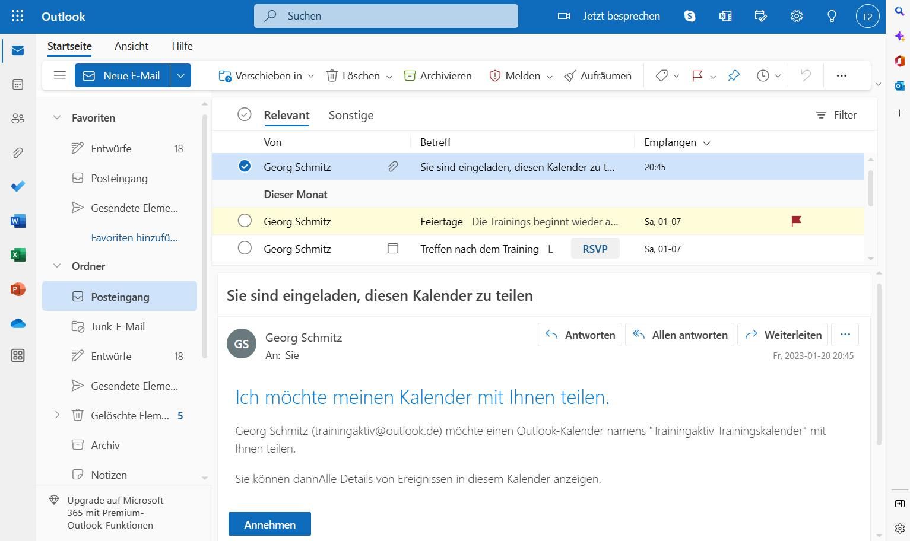
Nimm den Kalender an. Deine Berechtigung ist nur Kalender anzeigen, Änderungen darfst du nicht vornehmen.

Slide 32
Nimm den Kalender an. Deine Berechtigung ist nur Kalender anzeigen, Änderungen darfst du nicht vornehmen.

Slide 33
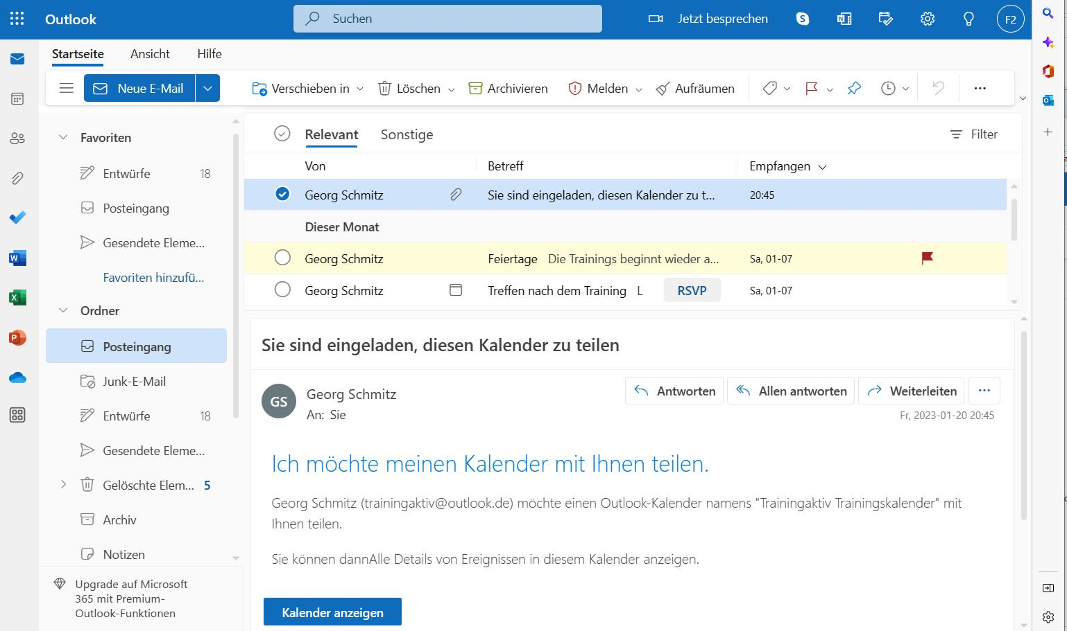
Füge jetzt den Kalender zu deinen Kalendern hinzu.

Slide 34
Füge jetzt den Kalender zu deinen Kalendern hinzu.

Slide 35
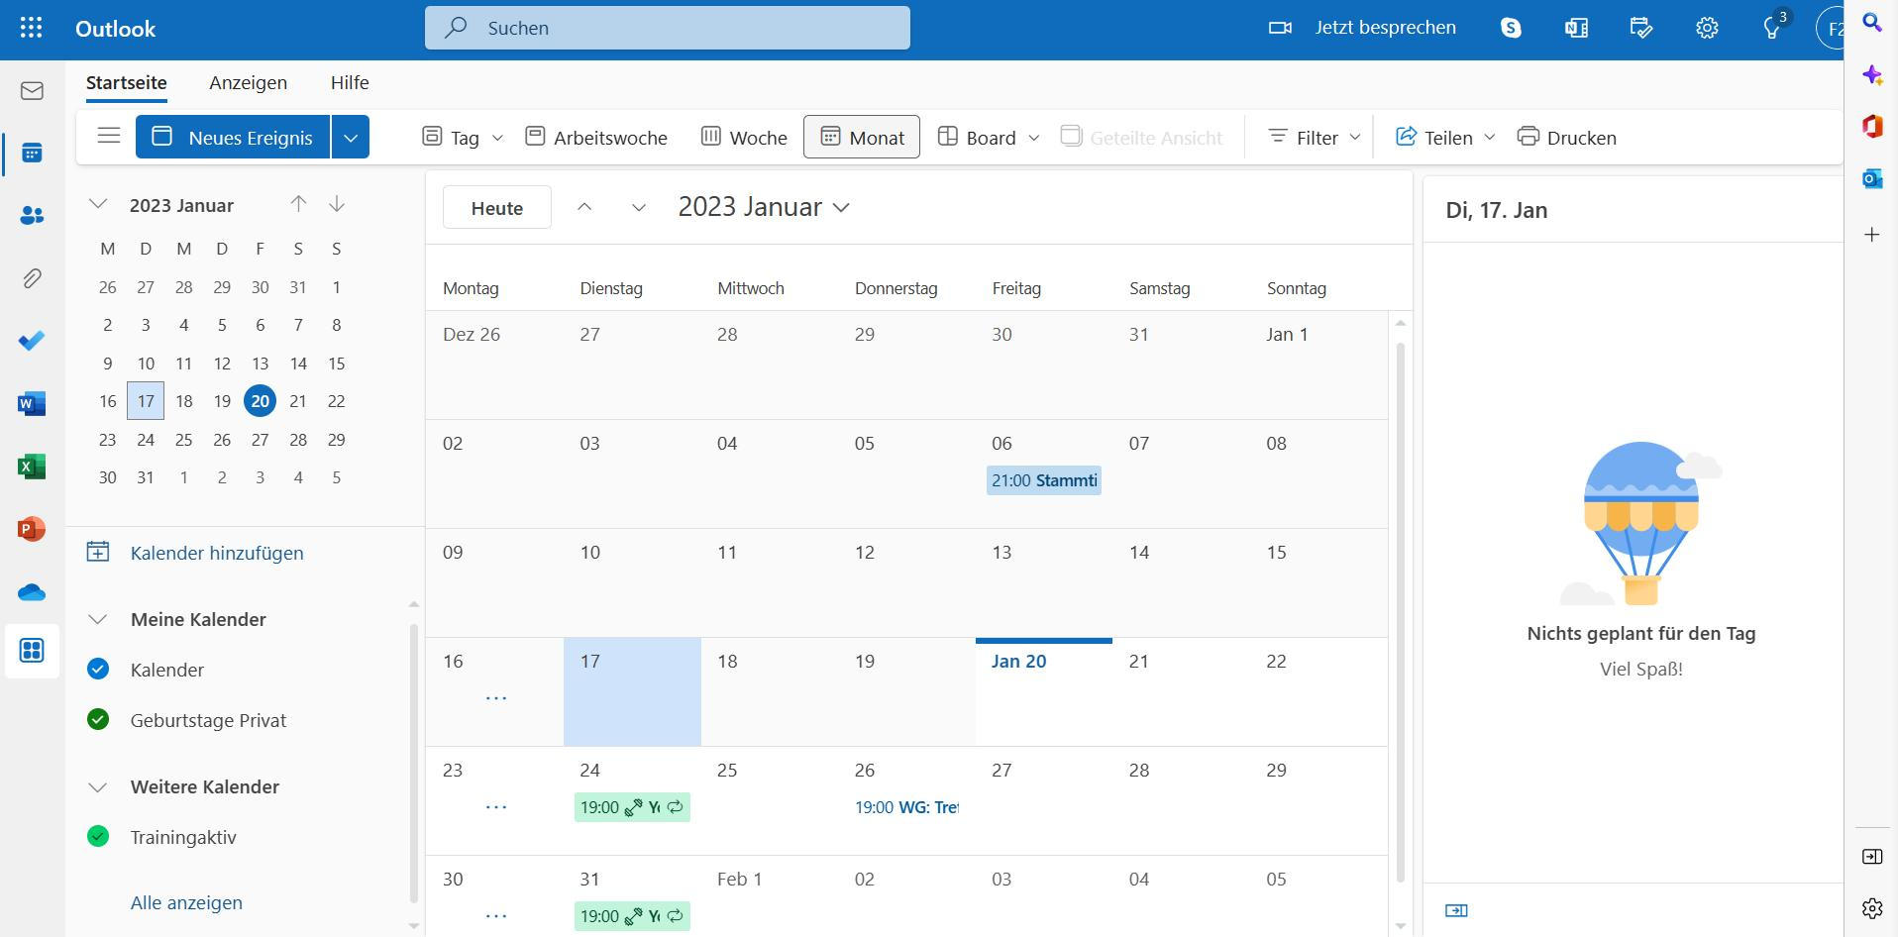
Du möchtest die Trainingszeiten von Trainingaktiv am Montag, den 23. ansehen.

Slide 36
Du möchtest die Trainingszeiten im Kalender Trainingaktiv für den Montag, den 23. ansehen.

Slide 37
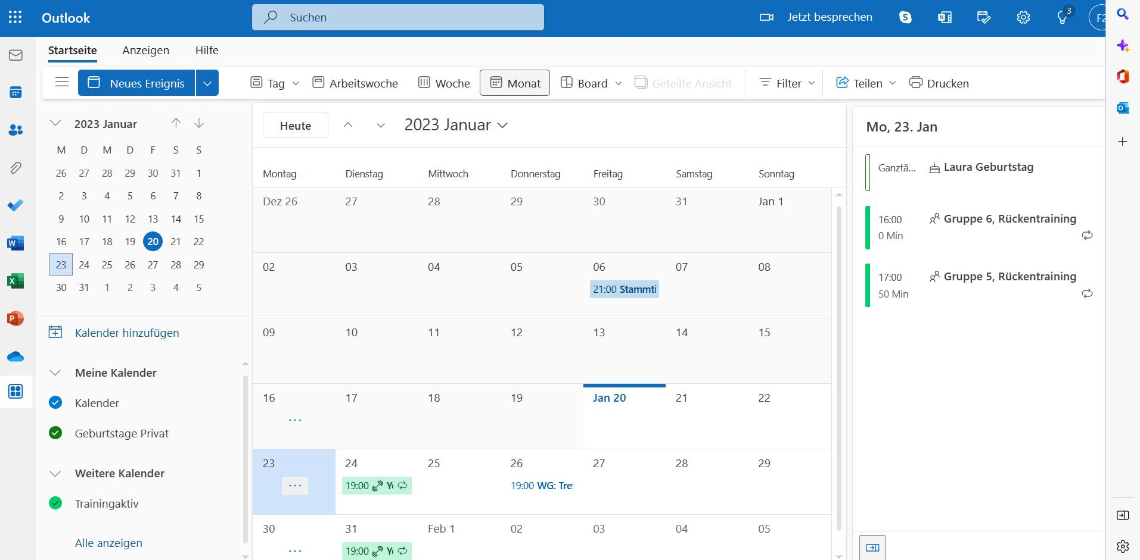
Im Fenster rechts werden Termine aus den Kalendern Geburtstage Privat und Trainingaktiv angezeigt.
Letzte Folie mit Mausklick

Slide 38
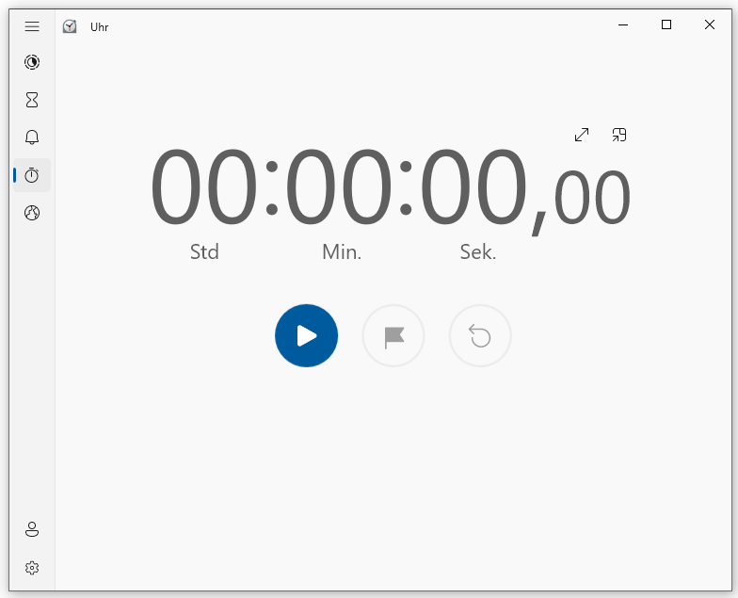
Führe diesen Quiz mehrmals durch und stoppe die Zeit!
Windows hat eine Stoppuhr!
Diese findest du wenn du auf das Windows Startsymbol klickst und Uhr schreibst. Wähle dann Stoppuhr!
Hier klicken, um den Quizz neu zu beginnen!

